Slide 1

타이거JK
PPT

Slide 2
INDEX.
1
2
3
4
조원소개
제작과정
개념정리
실제
사례

Slide 3
INDEX.
5
6
7
8
미리보기
결론
해결방안
질의응답

Slide 4

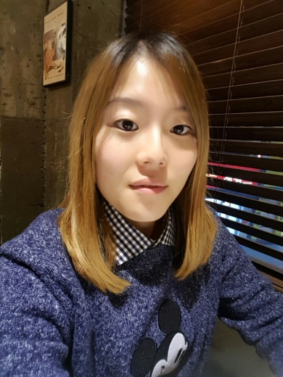
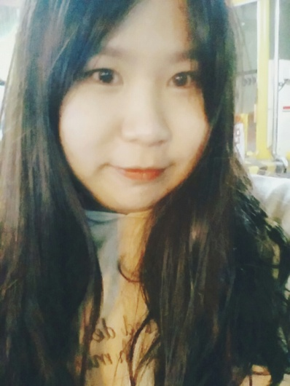
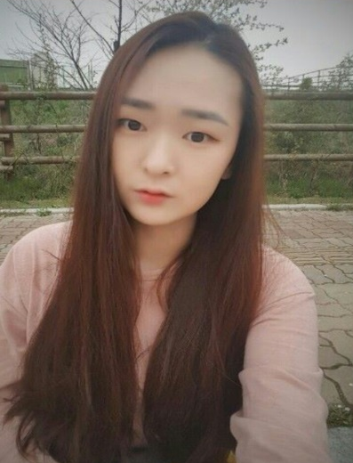
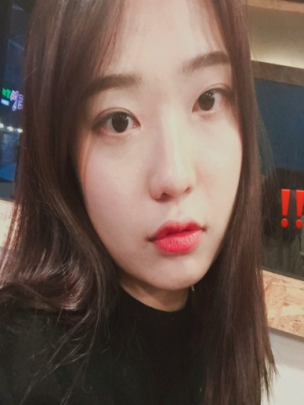
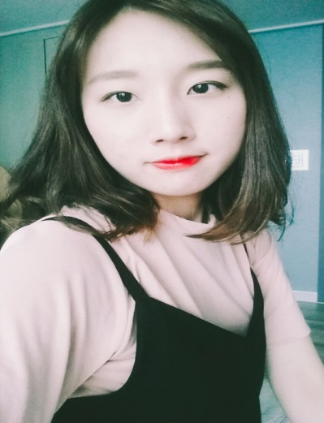

1
조원 소개
조장 부조장 수석조원 조원
이은혜
PPT제작 및 주연
도예주
PPT제작 및 주연
이주민
PPT제작 및 주연
소혜현
UCC제작 및 주연
안지현
UCC제작 및 주연
김하영
UCC,발표 및 주연

Slide 5
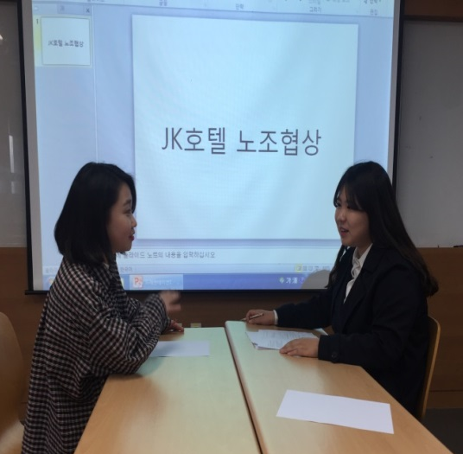
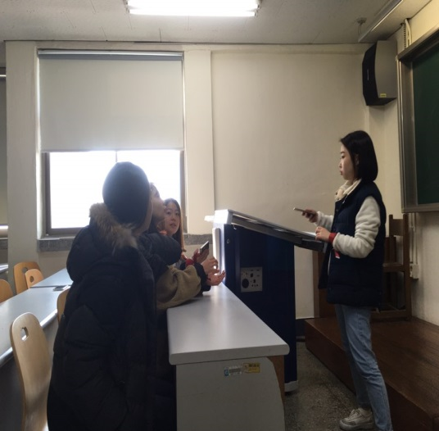


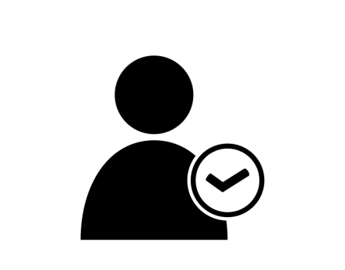


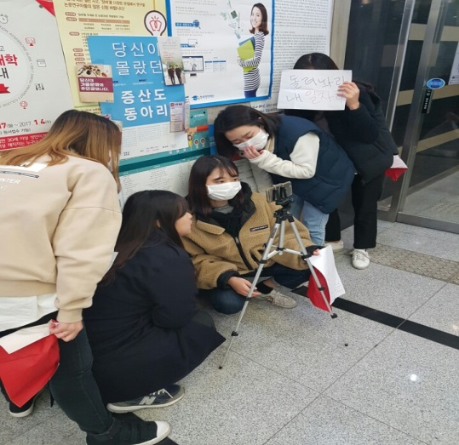
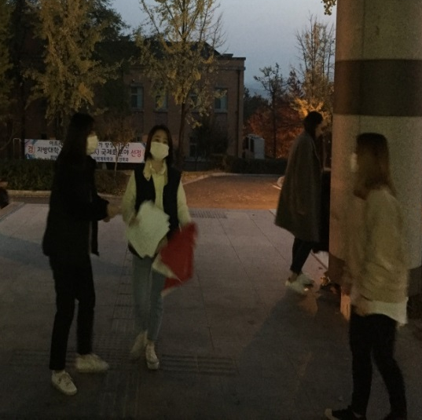
2
제작과정
연구주제: 단체교섭 혹은 단체협약 체결과정
성공사례 혹은 실패사례 조사
10/10~10/27
자료조사
10/27~10/31
대본구성
및 작성
11/1~11/13
영상촬영
및 편집
11/13~11/17
PPT작성
11/17~11/20
최종점검

Slide 6
2
제작과정
연구주제: 단체교섭 혹은 단체협약 체결과정
성공사례 혹은 실패사례 조사
10/10~10/27
자료조사
10/27~10/31
대본구성
및 작성
11/1~11/13
영상촬영
및 편집
11/13~11/17
PPT작성
11/17~11/20
최종점검

Slide 7
3
개념정리
노동3권
단결권: 근로자가 근로조건을 유지, 개선할 것을 주 목적으로 하여
일시적 또는 계속적인 단결체를 결성, 가입하거나 운영할
수 있는 권리
단체교섭권: 근로자가 근로조건을 유지, 개선하기 위하여 노동조합
기타 단결체의 대표자를 선출하여 사용자 또는 사용자
단체와 집단적으로 교섭할 수 있는 권리
단체행동권: 근로자가 근로조건 등에 관한 자신의 요구를 관철하기
위하여 사용자에 대하여 집단으로 행동하는 것을 보장
하는 권리
노동조합
⇒노동자가 주체가 되어 자주적으로 단결하여 근로조건의 유지, 개선 기타 노
동자의 경제적, 사회적 지위의 향상을 도모함을 목적으로 조직하는 단체

Slide 8



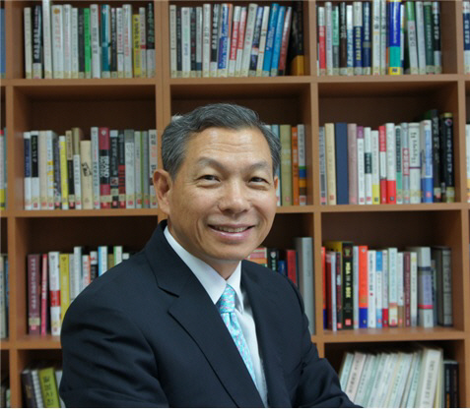


4
실제사례 – 세종호텔의 사례
Part 1. 사건의 배경
정규직 대폭 감소
비정규직, 아르바이트
고용 증가
2009년 주명건 이사장
세종호텔 회장으로 복귀
연봉삭감
노조 탈퇴 종용
노조 탄압이 계속됨

Slide 9
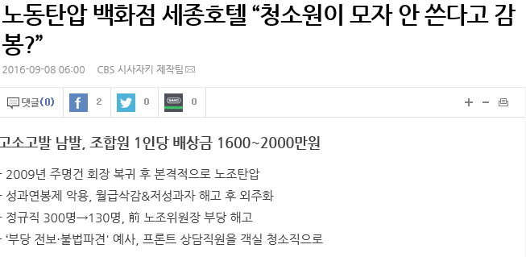
4
실제사례 – 세종호텔의 사례
Part 2. 직원에게 횡포
주명건 회장 취임 이후, 로비 청소를 하는 직원 에게 유니폼과 어울리지 않는 모자 착용
조합원들 불편하고 힘들다며 다른 것으로 대체 요구
회사관리자가 거부, ‘뒤집어서’ 착용하라 지시
조합원들 50일동안 모자착용 반대 투쟁
감봉1개월 , 근신1개월의 징계를 내림

Slide 10
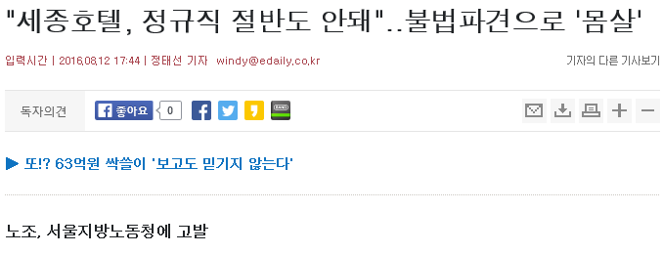
4
실제사례 – 세종호텔의 사례
Part 2. 직원에게 횡포
김씨는 인터넷 구직사이트에서 삼보프랜즈의 채용공고를 보고 출근을 함
파견근로 형태로 현장에서 세종호텔 관리자의 지시에 따라 근무
But 삼보프랜즈는 파견사업 허가 받은 기업 X
파견근로자, 정규직과 같은 업무강도
→ 파견근로자 임금 최저수준, 4대보험 X, 주휴수당 X
2009년의 세종호텔 전체노동자 298명 중 296명 정규직
→ 2016년 기준 정규직 140명도 채 안됨

Slide 11
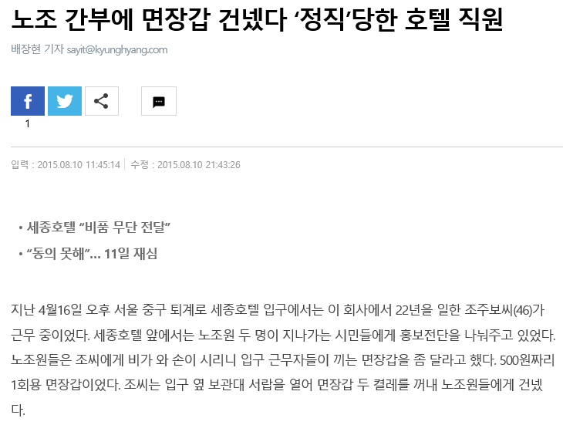
4
실제사례 – 세종호텔의 사례
Part 2. 직원에게 횡포
호텔 입구에서 22년간 근무한 조씨,
노조원 2명이 세종호텔 앞에서 홍보전단을 나눠주다
조씨에게 입구 근무자들이 끼는 면장갑 달라고 요구
조씨, 면장갑 두켤레를 노조원에게 줌
조씨, 호텔 측으로 부터 정직 1개월 처분
사유: 회사비품(면장갑)을 승인없이 무단으로 나눠줌

Slide 12
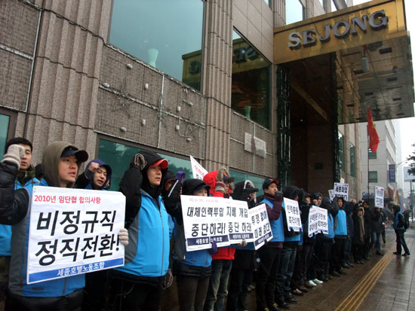
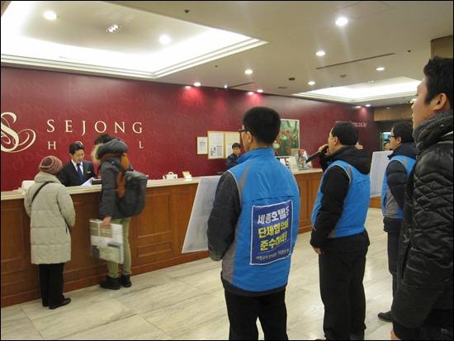
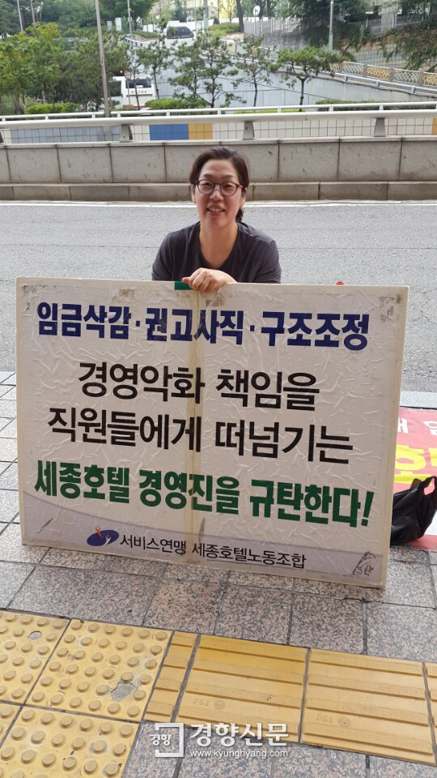

4
실제사례 – 세종호텔의 사례
Part 3. 협상시도
연합노조 설립 이후,
세종노조의 교섭권 인정 X
연합노조와 비공개 교섭 진행
세종노조→교섭응낙 가처분 신청,
법원으로부터 단체교섭권 인정받음
세종호텔 전 직원 270명 中
180여 명 연합노조 가입
기존 ‘세종노조’ 는 70여 명의
소수 노조가 됨
복수노조 허용 이후,
‘세종연합노동조합’ 결성
비공개 교섭 이후 노조간부와 조합원 부당인사 발령, ‘세종서비스㈜’ 라는 용역회사 설립
→ 외주화 시도
시위대의 소음이 기준치를 넘으면 신고하거나,
경호원을 고용해 조합원이 건물로
들어오지 못하게 하는 등
호텔측으로부터 노조탄압이 지속적으로 이어짐
노조설립 37년만에
파업
호텔측의 부당대우로 인한 노조활동

Slide 13
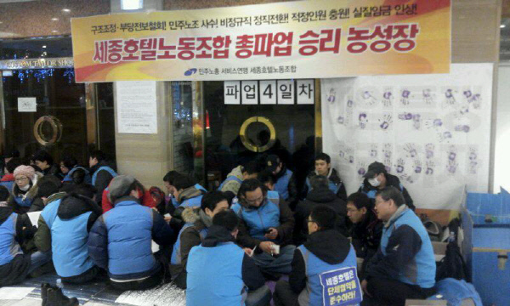
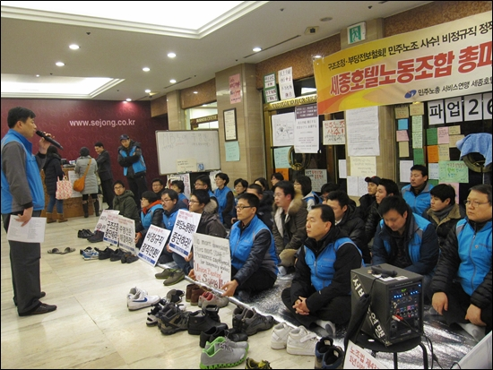
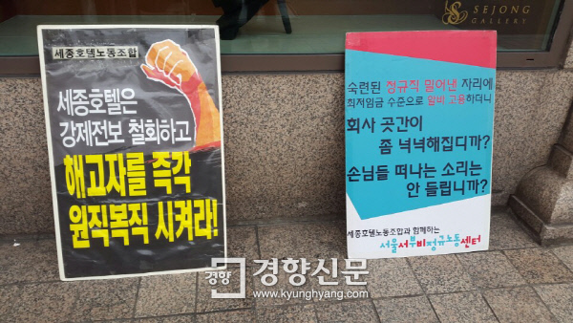
4
실제사례 – 세종호텔의 사례
Part 3. 협상시도
조합원들의 요구사항 – 조합원 부당전보
철회, 비정규직 정규직 전환, 적정 인력
충원, 실질 임금 인상
조합원 50여 명, 무기한 파업 선포
한달 여 간의 교섭기간
파업 38일 만에 마무리,
12시간 동안의 마라톤협상 끝에
비정규직 4명 정규직 전환에 합의
그러나 기존 시스템과 달리 면접절차를
거쳐야만 정규직 신분이 된다는 점과
부당전보 철회에 대한 협상은 결렬됨
교섭기간 동안 사측은 ‘부당전보 철회,
정규직 전환’ 은 교섭대상이 X
임금 → 노조측 합의금액보다 낮은 금액 제시
노조≠사측
서울지방노동위원회 중재도 결렬
파업을 이어감

Slide 14

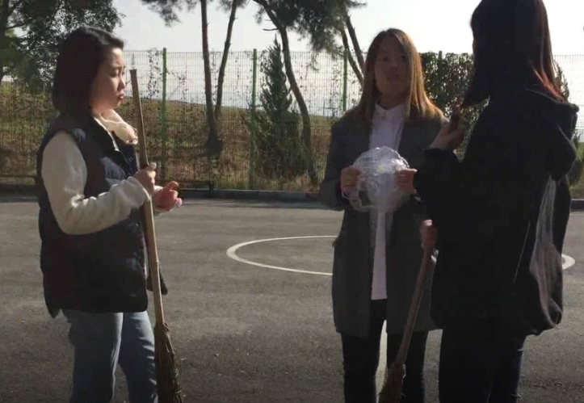
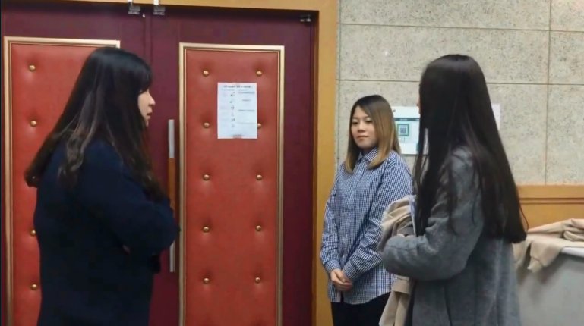
5
UCC 미리보기
1
“
회사측에서 청소부들한테 이제 청소모를
착용하라고 하셨거든요? 그래서 이거 착용
하셔야 하는데, 착용 하지 않으시면 아마
법적으로 제재가 있을 것 같아요!!
”
“
아까 저 놈들은 왜 청소 모자를 안 쓰고 일을 하는 거야!
쟤네 이름 알아내서 쟤들 정직시켜버려. 하라면 하라는 대로 해야지.
예 알겠습니다.
”

Slide 15
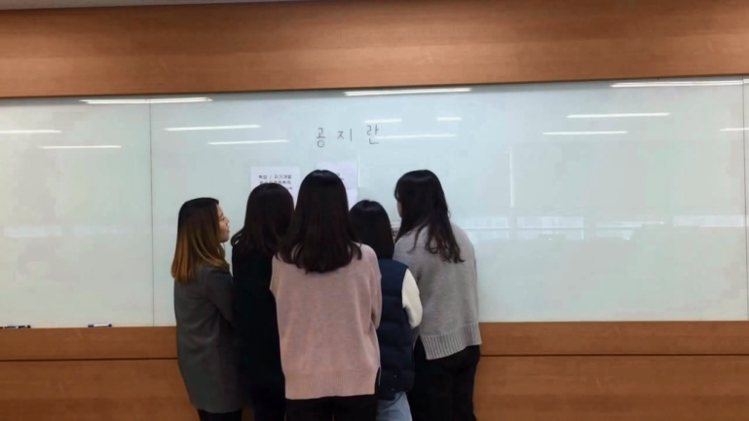
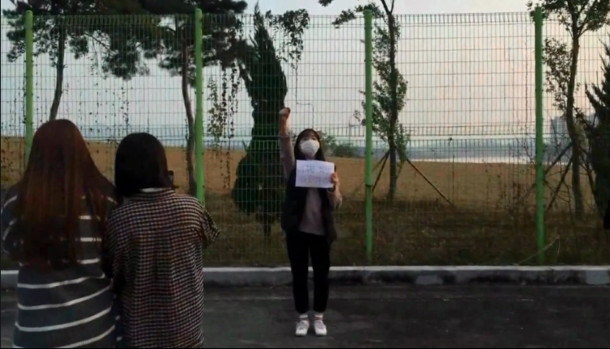
5
UCC 미리보기
“
뭐야 인사이동?!?!
저 왜 대리.. 대리예요 제가?
저는 갑자기 매니저로 떨어졌어요
야 나는 주임 됐어, 프론트로 가래
부서가 바뀌었어요. 뭐야..
어 김 과장님 왜 비 정규직 이예요? 잘못된 거 아니야?
”
“
이주민회장은 사퇴하라! 부당대우 웬 말이냐!
이주민 회장 사퇴하라!
우리가 바라는 것이 크냐!!!!!
”

Slide 16
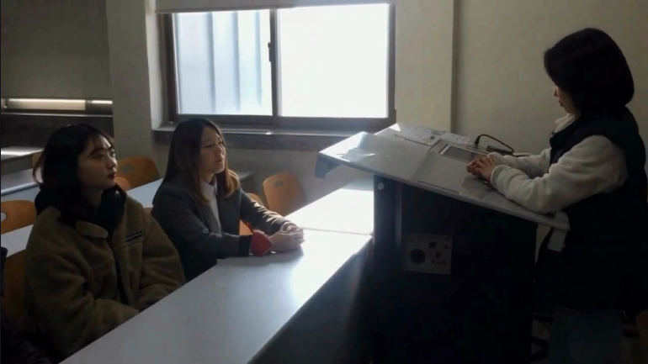
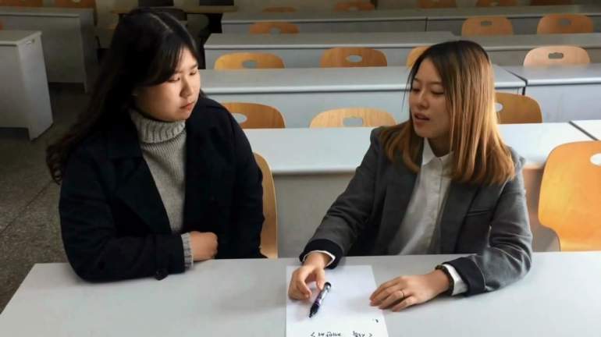
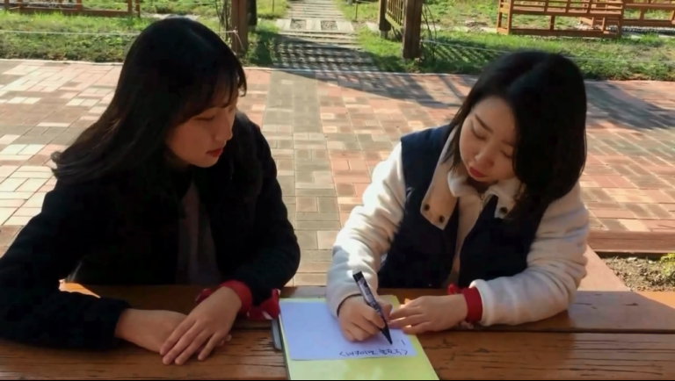
5
UCC 미리보기
“
모두 고생하셨고, 수고하셨어요.
우리 조금만 더 힘내봅시다!
비서실에서 문자가 왔네요.
단체교섭날짜가 정해졌다고 하네요.
”
“
지금 논란중인 부서이동 하고 그리고 임금 삭
감과 같은 부당대우와 정규직 70% 전환과
근로계약서 작성 요구를 강하게 합시다
”
“
정규직 전환 20% 정도 해주고, 근로계약서
작성 해줘. 대충 빨리 해결해 버려.
”

Slide 17
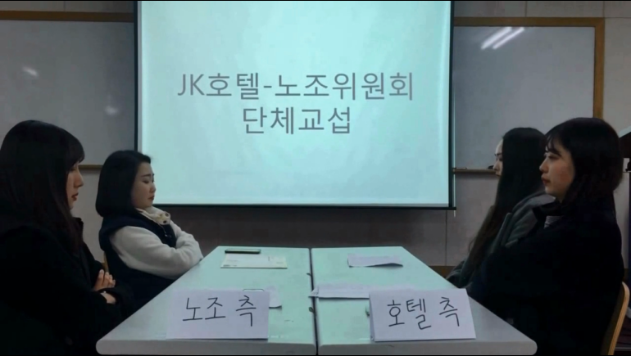
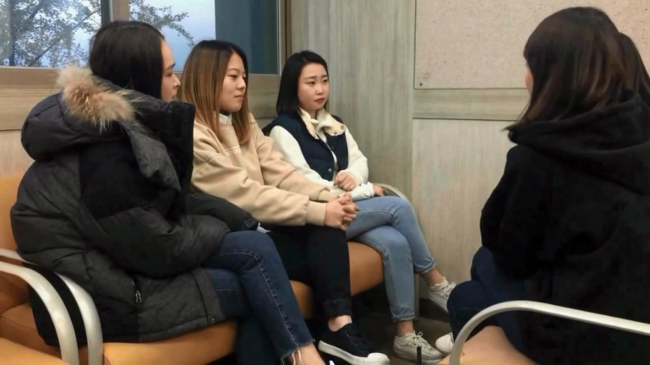
5
UCC 미리보기
“
저희가 제안한 것은 정규직 전환 70%,
근로계약서 작성 필수, 부당대우 금지
세 가지 밖에 없는데…
”
“
정규직 20% 전환과 근로계약서 작성,
노조활동 중지를 제안했는데, 저희 측
제안이 싫으시다면 저희 쪽에서도 어쩔
수 없습니다.
”
“
저 정직 3개월 받았어요.
저는 제주도 발령이요. 저는 강원도요.
저는 해고 당했어요.
”

Slide 18

6
결론
이번 세종호텔의 협상타결로 비정규직 4명을 정규직으로 전환하고 ‘고용안정
협약 체결일(2009)로부터 5년까지 외주, 아웃소싱, 정리해고 등의 인위적인
구조조정을 일체 하지 않는다.’ 는 고용안정협약 준수 명문화의 결과를 얻어냈다.
하지만 조합원들의 요구사항 중 부당전보자 3인에 대한 인사철회 협상은 결렬되었다는
점과 기존 시스템과는 다르게 면접절차를 거쳐서 정규직으로 전환된다는 점,
실질 임금 인상의 협상 내용이 이루어지지 않았다는 점을 살펴보았을 때
이번 단체협약 체결은 성공했다고 볼 수 없을 것이다.
이번 협상타결은 성공적인 결과를 이뤄내진 못했으나 정규직 조합원들이
비정규직 조합원들의 ‘고용안정’을 위해서 함께 투쟁했다는 데 큰 의미를 둘 수 있다.

Slide 19
7
해결방안
성공적인 단체교섭, 단체협약을 이루기 위해서는 기본적으로 노사간의
화합을 통해 극복하려는 자세가 요구된다.
사내 통신망을 구축하여 회사의 모든 정보를 공유, 모든 사내 구성원들이 자유롭게 의견을 제시할 수 있는 장을 마련한다.
회사는 경영정보 공개, 인사공정, 교육훈련, 복리후생 등에 대한 만족도 향상을 위해 노력하여야 한다.
노사관계가 상호간 동반자라는 인식을 바탕으로 노사 파트너십 관계를 구축하여 서로 신뢰하며 협력하는 관계를 유지시켜야 한다.
협상과정에서 객관적이고 정확한 이해를 위해 사측과 노조측이 역할을 바꾸어 서로의 입장에서 문제를 파악한다.
노동조합은 회사의 존속 발전을 위해 노력하고, 책임성 있는 노동조합 활동을 전개한다.
정부는 노사가 입장을 적절하게 조율할 수 있도록 도와주는 심판의 역할을 수행한다.

Slide 20
Q & A

Slide 21
감사합니다.

